Slide 1
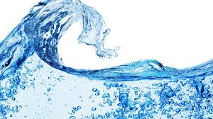
Los estados del agua y sus propiedades
Carola Sebastianelli 3ºB
Quimica

Slide 2
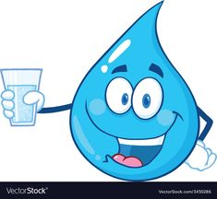
¿Que es el agua?
Es una sustancia líquida que posee las siguientes cualidades:
-Inodora: no tiene olor
-Insípida: no tiene sabor
-Incolora: no tiene color
El agua es la fuente de la vida de todos los seres vivos que hay en la Tierra.

Slide 3
Sus propiedades son:
Las propiedades más destacadas del agua son las siguientes:
Su capacidad para regular la temperatura ambiente;
Su flotabilidad en estado sólido (hielo) (Fig. 2);
Sus propiedades de capilaridad y tensión superficial;
Su marcada propiedad solvente (Fig. 3); y.
Su relación activa con la química de protones y electrones.

Slide 4
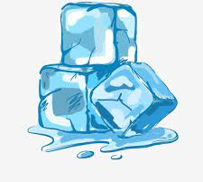


Estados del agua
Podemos encontrar agua en tres estados:
- Sólido
-Líquido
-Gaseoso

Slide 5
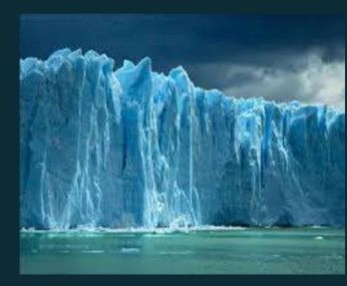
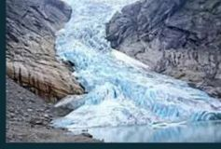
Estado solido
El hielo es el resultado de la congelación del agua. Se da en las cumbres de las montañas y en los polos de la Tierra.

Slide 6
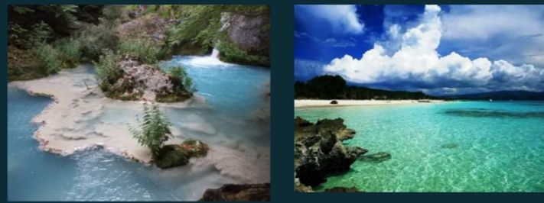
Estado liquido
El agua líquida es mucho más abundante que los otros estados. Es la base de la vida. Se encuentra en los ríos, los lagos y los mares.

Slide 7
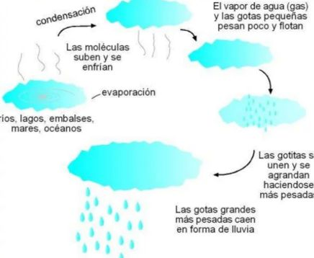
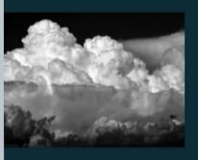
Estado Gaseoso
El agua cuando se evapora se junta en forma de nube. El agua se evapora debido al calentamiento del sol.

Slide 8
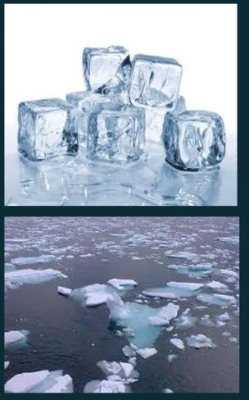
Cambios de estado
FUSIÓN: el paso de sólido a líquido

Slide 9
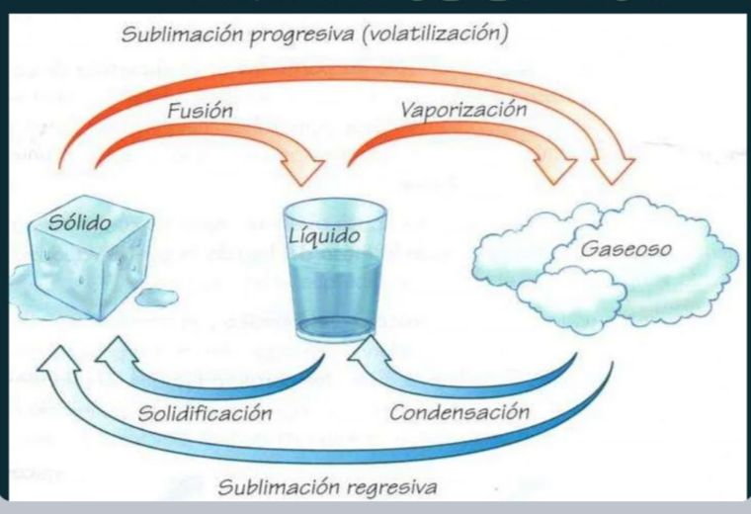
Cambios de estado

Slide 10
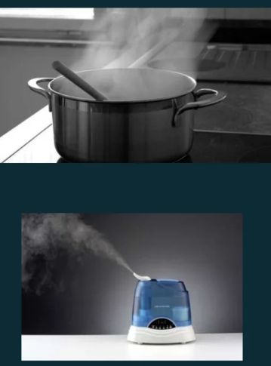
Evaporación
Es el paso de liquido a gaseoso

Slide 11
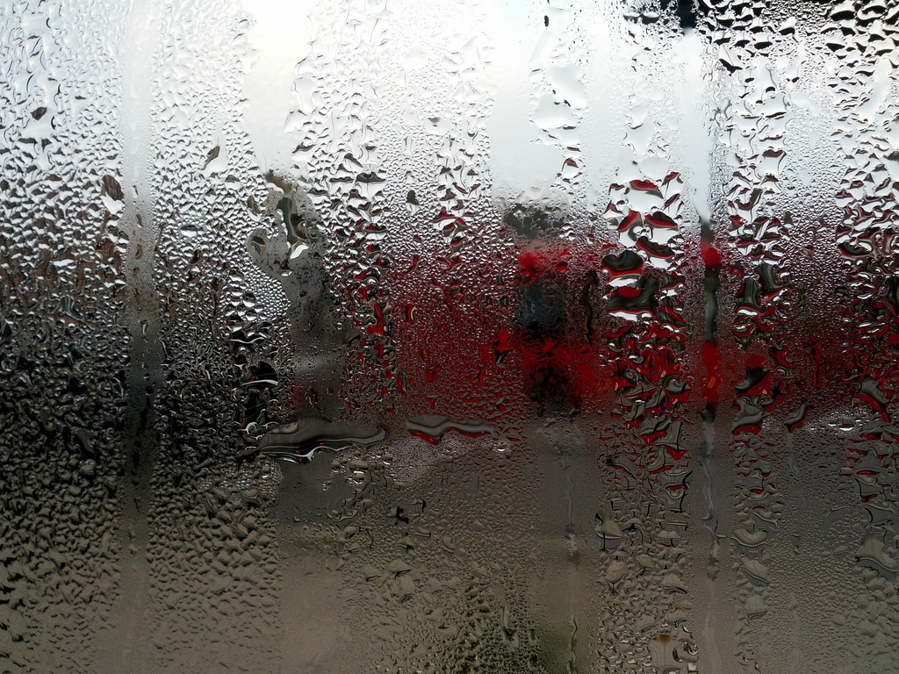
Condensacion
Es el paso del estado gaseoso a liquid0

Slide 12

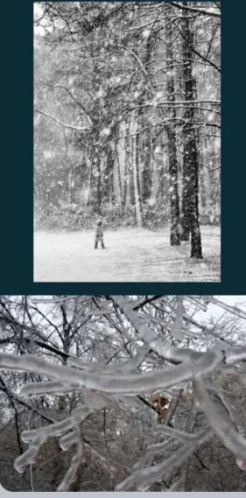
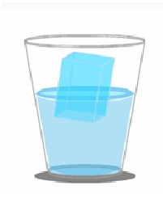
Solidificacion
Es el paso del estado liquido al solido.

